Slide 1





RADIOPROJEKT©

Slide 2











RADIOPROJEKT©
Výsledky za 1. a 2. kvartál 2021
Srpen 2021

Slide 3
Kontext k datům

Slide 4

Společenské změny
  Důsledky COVID 19
  Q1 dotazováno v lockdownu, minimální mobilita osob přetrvávající do dubna
  Distanční domácí výuka, homeoffice – nadstandardní počet lidí v malém prostoru, pomalé uvolňování
  Nespokojenost s opatřeními ve společnosti roste – z homeoffice se stává nový „standard“
  Mění se příležitosti – především ke kulisovému – poslechu rádia, zejména v kancelářích a aktivitách mimo domov
  Od března se zpřísnily podmínky – zcela zavřené školy, pravidelné testování => nelze predikovat, jak velký vliv měly tyto změny na celkové výsledky
  Duben – školy stále zavřené, postupné pomalé uvolňování
  Květen, červen – pokračuje uvolňování opatření, školy již otevřené, mnohde přetrvává homeoffice

Slide 5
Změny v Radioprojektu

Slide 6
Změny stanic
Rádio
Období
Z rádia Fajn North Music se stává Fajn radio Q3 2020
Z rádia Zet se stává Rádio Z Q4 2020
Rádio Blaník získává frekvenci Rádia Petrov Q4 2020
Rádio Helax vysílá nově pouze online Q1 2021
Rádio Blaník získává frekvenci Rádií Rubi a Helax Q1 2021
Rádio Blaník se po akviziční činnosti stává celoplošnou stanicí Q1 2021
Na frekvenci rádia Oldies vysílá Rock Rádio Q2 2021
Z rádia Zlín se stává Hitrádio Zlín Q2 2021

Slide 7

Změny v metodologii v roce 2021
Změny v metodice projektu
Změny dotazníku
Cílová skupina rozšířena na 12 – 84 let
Podíl pevných linek snížen na 5 %
Vstup třetího realizátora
Úpravy a zkrácení otázek týkajících se sociodemografie a vybavenosti
Zkrácení seznamu činností v denním snímku
Úprava dotazování poslechu v uplynulých 7 dnech (dotazování poslechu v daypartech předevčírem a před 3 dny)
Fúze

Slide 8
Vstupní data
1. kvartál 2021 – Pilot
2. kvartál 2021
Zkrácení seznamu činností v denním snímku
Zkrácení/úpravy sociodemografie
Zkrácení dotazování na vybavenost
Úprava dotazování poslechu v uplynulých 7 dnech – poslech v daypartech předevčírem a před 3 dny
Fúze
12 – 84 let
Podíl pevných linek 5 %
Realizátoři: Median, STEM/MARK, Nielsen Admosphere
12 – 84 let
Podíl pevných linek 5 %
Realizátoři: Median, STEM/MARK, Nielsen Admosphere
12 – 84 let
1. kvartál 2021 – Původní
Podíl pevných linek 5 %
Realizátoři: Median, STEM/MARK, Nielsen Admosphere
Původní seznam činností v denním snímku
Zkrácení/úpravy sociodemografie
Zkrácení dotazování na vybavenost
Původní dotazování poslechu v uplynulých 7 dnech – frekvence v rámci daypartů
Zkrácení seznamu činností v denním snímku
Zkrácení dotazování na vybavenost
Úprava dotazování poslechu v uplynulých 7 dnech – poslech v daypartech předevčírem a před 3 dny
Fúze
Zkrácení/úpravy sociodemografie

Slide 9
Radioprojekt 1. a 2. kvartál 2021

Slide 10
Parametry projektu
Počet respondentů (neváženě) | 15 262
Metoda sběru dat | CATI (telefonické dotazování), kvótně 2 varianty dotazníku –zkrácený standardní, pilotní
Datum sběru | 1. a 2. kvartál 2021
Výběr respondentů | náhodný výběr 5 % z databáze pevných linek 95 % náhodné generování mobilních telefonních čísel
Cílová skupina | 12 – 84 let
Realizátor | MEDIAN, STEM/MARK, NIELSEN ADMOSPHERE

Slide 11
nezapomínejme, že …
... i poslech v RP je pouze odhadem skutečnosti
přibližné intervaly spolehlivosti pro projekční hodnoty
projekce v tisících | odchylka +/- | počet respondentů
50 | 15 | 42
60 | 16 | 51
70 | 18 | 59
80 | 19 | 68
90 | 20 | 76
100 | 21 | 85
150 | 26 | 127
200 | 30 | 170
300 | 36 | 255
400 | 42 | 340
500 | 46 | 424
600 | 50 | 509
700 | 54 | 594
800 | 57 | 679
900 | 60 | 764
1000 | 63 | 849
1500 | 75 | 1273
2000 | 84 | 1698

Slide 12
Základní ukazatele

Slide 13
Vývoj poslechovosti v populaci
2006
2018
2019
2007
2008
2009
2010
2011
2012
2013
2014
2015
2016
2017
2021
2020

Slide 14
Denní a týdenní reach

Slide 15
Počty stanic

Slide 16
ATS relative

Slide 17

Doplnění metodiky - fúze
Notes:
Vliv fúze na čísla – na týdenní reach vůbec žádný, na včerejší minimální - pilot

Slide 18

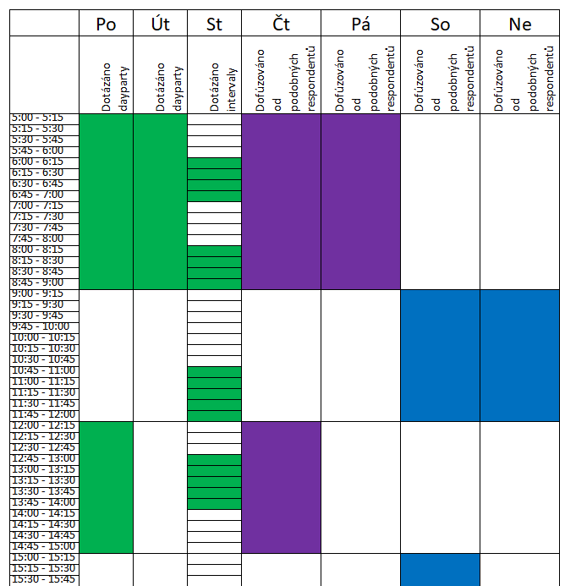
Změny způsob dotazování týdenního poslechu
Dotazování týdenního poslechu se změnilo na dotazování předvčerejšího a před-předvčerejšího dne v rámci daypartů.
Výsledkem je kompletní informace o poslechu za 3 dny.
Zbylé dny se pro každého respondenta dodávají v procesu fúze.
Fúzování probíhá po jednotlivých stanicích a to na základě poslechu v minulém týdnu, sociodemografických údajů a intenzity poslechu.
V procesu fúze dojde k doplnění 4 dnů, které nemá respondent dotázané.

Slide 19
Poslech v minulém týdnu

Slide 20





Vývoj celoplošných rozhlasových stanic – 1/2
Poslech minulý týden (v tis.)
2006
2018
2019
2007
2008
2009
2010
2011
2012
2013
2014
2015
2016
2017
2021
2020
Notes:
Porovnání není zobrazeno z důvodu změny metodiky v datech

Slide 21



Vývoj celoplošných rozhlasových stanic – 2/2
Poslech minulý týden (v tis.)
2006
2018
2019
2007
2008
2009
2010
2011
2012
2013
2014
2015
2016
2017
2021
2020

Slide 22




Vývoj nadregionálních rozhlasových stanic – 1/2
Poslech minulý týden (v tis.)
2006
2018
2019
2007
2008
2009
2010
2011
2012
2013
2014
2015
2016
2017
2021
2020

Slide 23



Vývoj nadregionálních rozhlasových stanic – 2/2
Poslech minulý týden (v tis.)
2006
2018
2019
2007
2008
2009
2010
2011
2012
2013
2014
2015
2016
2017
2021
2020

Slide 24




Vývoj regionálních rozhlasových stanic – 1/2
Poslech minulý týden (v tis.)
2006
2018
2019
2007
2008
2009
2010
2011
2012
2013
2014
2015
2016
2017
2021
2020

Slide 25



Vývoj regionálních rozhlasových stanic – 2/2
Poslech minulý týden (v tis.)
2006
2018
2019
2007
2008
2009
2010
2011
2012
2013
2014
2015
2016
2017
2021
2020

Slide 26
Poslech včera

Slide 27
Vývoj celoplošných rozhlasových stanic – 1/2
Poslech včera (v tis.)
2006
2018
2019
2007
2008
2009
2010
2011
2012
2013
2014
2015
2016
2017
2021
2020
Notes:
Celý trh ještě mírně klesl. Veřejnoprávní stanice se celkem drží, klesají spíše celoplošné soukromé stanice. Nadregionální a regionální stanice jsou stabilní nebo malinko rostou.

Slide 28
Vývoj celoplošných rozhlasových stanic – 2/2
Poslech včera (v tis.)
2006
2018
2019
2007
2008
2009
2010
2011
2012
2013
2014
2015
2016
2017
2021
2020

Slide 29
Vývoj nadregionálních rozhlasových stanic – 1/2
Poslech včera (v tis.)
2006
2018
2019
2007
2008
2009
2010
2011
2012
2013
2014
2015
2016
2017
2021
2020

Slide 30
Vývoj nadregionálních rozhlasových stanic – 2/2
Poslech včera (v tis.)
2006
2018
2019
2007
2008
2009
2010
2011
2012
2013
2014
2015
2016
2017
2021
2020

Slide 31


Vývoj regionálních rozhlasových stanic – 1/2
Poslech včera (v tis.)
2006
2018
2019
2007
2008
2009
2010
2011
2012
2013
2014
2015
2016
2017
2021
2020

Slide 32


Vývoj regionálních rozhlasových stanic – 2/2
Poslech včera (v tis.)
2006
2018
2019
2007
2008
2009
2010
2011
2012
2013
2014
2015
2016
2017
2021
2020

Slide 33




Mediální zastupitelství
Poslech včera (v tis.)
2006
2018
2019
2007
2008
2009
2010
2011
2012
2013
2014
2015
2016
2017
2021
2020

Slide 34
Podíly na trhu, poslech v krajích

Slide 35
Podíl rozhlasových stanic na trhu (v %)

Slide 36
Týdenní poslech v krajích (v tis.) + share (v %)

Slide 37
Zajímavosti

Slide 38
Činnosti – podíl při poslechu rádia (v %)

Slide 39
Formy poslechu rádia

Slide 40
Loajalita – Nejoblíbenější dnes vs. nejoblíbenější před rokem
Nejvěrnější posluchači*
ROCK MAX | 92,3%
ČRo Dvojka | 89,9%
ČRo Plus | 89,8%
ČRo Radiožurnál | 89,0%
Country Rádio | 86,1%
ČRo Brno | 86,0%
Hitrádio FM | 85,9%
Frekvence 1 | 84,8%
Rádio Beat | 84,3%
Radio Čas Rock | 84,1%
Největší přesuny
Evropa 2 | Rádio Kiss | 28 tis.
Rádio Impuls | Rádio Blaník | 26 tis.
Rádio Kiss | Evropa 2 | 24 tis.
Rádio Impuls | Frekvence 1 | 22 tis.
Rádio Blaník | Rádio Impuls | 19 tis.
Frekvence 1 | Rádio Impuls | 18 tis.
Evropa 2 | Rádio Blaník | 18 tis.
Evropa 2 | ČRo Radiožurnál | 18 tis.
Rádio Impuls | ČRo Radiožurnál | 18 tis.
Evropa 2 | Rádio Impuls | 17 tis.
* U rádií nejoblíbenějších alespoň pro 0,5% populace

Slide 41


